Slide 1
SEMINARIO DE INVESTIGACIÓN
Introducción

Slide 2
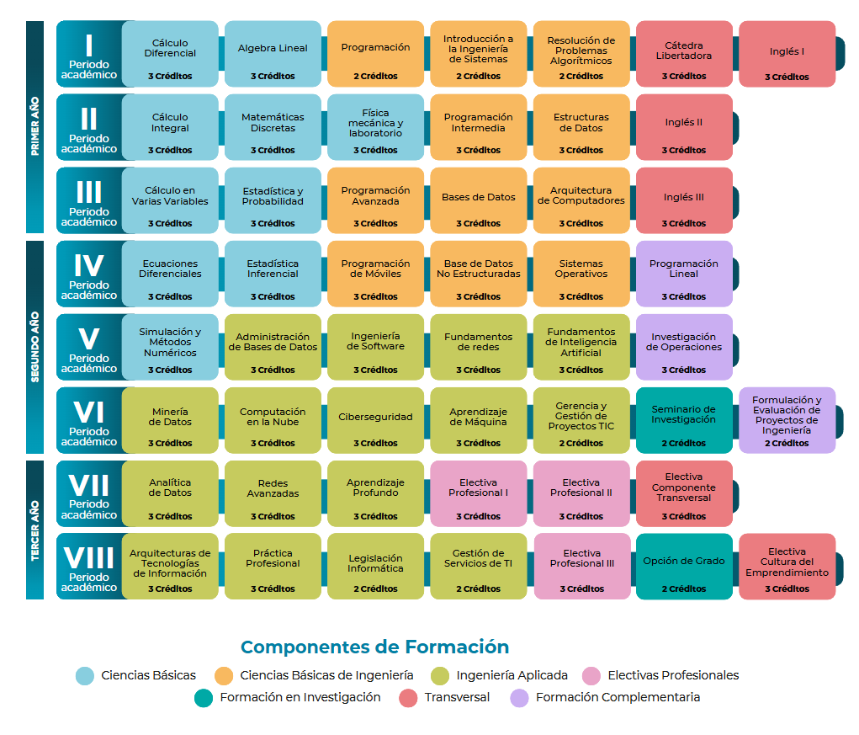

Slide 3


Identificar, formular y reconocer problemática o necesidad desde su campo disciplinar.
Pasos necesarios en el planteamiento de una propuesta de trabajo de grado que incluyan los objetivos, la metodología, el tiempo que tomará el proyecto y los posibles entregables del mismo.
Adquirir las competencias en investigación formativa.
Construir una metodología y analizar información de acuerdo con el problema de investigación establecido.
Desarrollar y sustentar una propuesta para dar solución desde su campo disciplinar a través de un documento guía.
Trabajo de grado.
Pasantía de investigación.
Coterminales
Anteproyecto de grado.

Slide 4
Entes de investigación
Actores en investigación
Minciencias (en Colombia)
Dirección de Investigaciones (en la FULL)
Grupos de Investigación (en la FULL)
Investigadores
Auxiliares de Investigación (Pasantías)
Redes (Observatorios, laboratorios y centro de investigación)
Otras (fundaciones, empresas, financiadoras…)
Semilleros de Investigación (en la FULL)

Slide 5
Entes de investigación
Convocatorias:
Proyectos de investigación
En la FULL: Dirección de Investigaciones
En Colombia: Minciencias, regalías
En el mundo: BID *, CAF **, fundaciones, otros entes
Formación
Minciencias
Colfuturo
Universidades
Otros: fundaciones, otros entes
* Banco Interamericano de Desarrollo
** Banco de desarrollo de América Latina y El Caribe

Slide 6
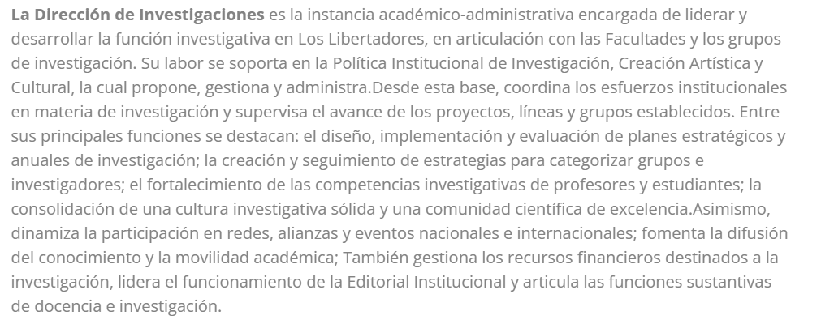
Investigación - Fundación Universitaria Los libertadores

Slide 7
¿QUÉ ES LA INVESTIGACIÓN?
“el proceso que, utilizando el método científico, permite obtener nuevos conocimientos en el campo de la realidad social (investigación pura) o bien estudiar una situación para diagnosticar necesidades y problemas a efectos de aplicar los conocimientos con fines prácticos”.
“un procedimiento reflexivo, sistemático, controlado y crítico, que permite descubrir nuevos hechos o datos, relaciones o leyes, en cualquier campo del conocimiento humano” (Ander, 1995)
“una indagación o examen cuidadoso o crítico en la búsqueda de hechos o principios, una diligente pesquisa para averiguar algo” (Webster’s International Dictionary)

Slide 8
¿QUÉ ES LA INVESTIGACIÓN?
Se basa en tres preguntas básicas:
¿Qué Investigar? Selección de tema
¿Para qué Investigar? Justificación
¿Cómo investigar? Metodología

Slide 9
TIPOS DE INVESTIGACIÓN SEGÚN SU APLICACIÓN
PURAS
Contribuye a la ampliación del conocimiento científico, creando nuevas teorías o modificando las ya existentes. Son aquellas investigaciones que en el momento no se le ve una aplicación concreta, pero con el tiempo son empleados dichos conocimientos.
APLICADAS
Es la utilización de los conocimientos en la práctica, para aplicarlos, en la mayoría de los casos, en provecho de la sociedad. Buscan una utilización directa e inmediata. Pueden ser exploratorias, descriptivas y explicativas.

Slide 10
INVESTIGACIÓN EXPLORATORIA
Se origina cuando el tema no ha sido desarrollado, no ha sido suficientemente estudiado y no existe un campo teórico y cuando aún, sobre él, es difícil formular hipótesis precisas o de cierta generalidad.
Suele surgir también cuando aparece un nuevo fenómeno que, precisamente por su novedad, no admite todavía una descripción sistemática, o cuando los recursos de que dispone el investigador resultan insuficientes como para emprender un trabajo más profundo.
Jean De La Brouyere

Slide 11
INVESTIGACIÓN DESCRIPTIVA
Las investigaciones descriptivas utilizan criterios sistemáticos que permiten poner de manifiesto la estructura o el comportamiento de los fenómenos en estudio, proporcionando de ese modo información sistemática y comparable con la de otras fuentes.
Sirven para analizar cómo es y cómo se manifiesta un fenómeno y sus componentes. Permiten detallar el fenómeno estudiado básicamente a través de la medición de uno o más de sus atributos.
Jean De La Brouyere

Slide 12
INVESTIGACIÓN EXPLICATIVA
Se centra en determinar los orígenes o las causas de un determinado conjunto de fenómenos. Su objetivo, por lo tanto, es conocer por qué suceden ciertos hechos, analizando las relaciones causales existentes o, al menos, las condiciones en que ellos se producen.
Buscan encontrar las razones o causas que ocasionan ciertos fenómenos. Su objetivo último es explicar por qué ocurre un fenómeno y en que condiciones se da éste.
Jean De La Brouyere

Slide 13
EL CONOCIMIENTO CIENTÍFICO
La actividad de conocer es un proceso intelectual por el cual se establece una relación entre quien conoce (actor) y el objeto conocido.
El conocimiento científico construye explicaciones acerca de la realidad por medio de procedimientos o métodos basados en la lógica, que le permita establecer leyes generales y explicaciones particulares de su objeto.
El concepto de ciencia se expresa a partir del conocimiento sistemático que el hombre realiza sobre una realidad determinada.

Slide 14
EL CONOCIMIENTO CIENTÍFICO
Características de la Ciencia
Que identifique las características, propiedades y relaciones de los objetos sobre los cuales se construyen las proposiciones teóricas.
Uso del un lenguaje en la definición de las proposiciones.
Que se apoye en la lógica para la construcción de la teoría.
Que acuda al método científico en la validación de sus teorías (observación, experimentación, deducción, análisis, síntesis).

Slide 15
PROCESO DE INVESTIGACIÓN
ELEMENTOS DEL OBJETO DE CONOCIMIENTO
DISEÑO
ELEMENTOS DE APOYO METODOLÓGICO
ELEMENTOS DE SOPORTE METODOLÓGICO
PROCESO DE INVESTIGACIÓN
FUENTES DE INFORMACIÓN
DESARROLLO
TRATAMIENTO Y ANÁLISIS DE LA INFORMACIÓN
PRESENTACIÓN DE LOS RESULTADOS
(Méndez & Vélez, 2001)

Slide 16
DISEÑO PROCESO DE INVESTIGACIÓN
SELECCIÓN DEL TEMA DE INVESTIGACIÓN
PLANTEAMIENTO DEL PROBLEMA
FORMULACIÓN DEL PROBLEMA
SISTEMATIZACIÓN DEL PROBLEMA
OBJETIVOS
MARCO DE REFERENCIA
HIPÓTESIS DE TRABAJO
ELEMENTOS DEL OBJETO DE CONOCIMIENTO
(Méndez & Vélez, 2001)

Slide 17
DISEÑO PROCESO DE INVESTIGACIÓN
CRONOGRAMA
PRESUPUESTO
JUSTIFICACIÓN DE LA INVESTIGACIÓN
ASPECTOS METODOLÓGICOS
TABLA DE CONTENIDO
BIBLIOGRAFÍA
ELEMENTOS DE APOYO METODOLÓGICO
ELEMENTOS DE SOPORTE ADMINISTRATIVO
(Méndez & Vélez, 2001)

Slide 18
DESARROLLO PROCESO DE INVESTIGACIÓN
IDENTIFICACIÓN DE FUENTES
TABULACIÓN
PROCESAMIENTO
ORDENAMIENTO DE INFORMACIÓN
PRESENTACIÓN DE LA INFORMACIÓN
FUENTES DE INFORMACIÓN
PRESENTACIÓN DE RESULTADOS
ELABORACIÓN DEL INFORME DE INVESTIGACIÓN
ANÁLISIS DE INFORMACIÓN
IDENTIFICACIÓN DE VARIABLES
VALIDACION DE HIPÓTESIS
VERIFICACIÓN DE LAS PREGUNTAS DE INVESTIGACIÓN
CUMPLIMIENTO DE OBJETIVOS
TRATAMIENTO Y ANÁLISIS DE LA INFORMACIÓN
(Méndez & Vélez, 2001)

Slide 19
SELECCIÓN Y DEFINICION DEL TEMA DE INVESTIGACIÓN
El investigador define en que área del conocimiento referida a su información profesional, quiere llevar a cabo la investigación.
Punto de Partida: ¿Es de interés el tema?, ¿Existe Información?, ¿Donde?, ¿Que resultados puede traer la investigación?

Slide 20
SELECCIÓN Y DEFINICION DEL TEMA DE INVESTIGACIÓN
Observación Directa: el investigador debe conocer previamente el objeto del tema.
Consulta Bibliográfica: el investigador debe documentarse en todo el material escrito referido a su objeto.
Consulta con expertos: los expertos ayudan al investigador a delimitar el objeto de conocimiento.
Definición del tema: el investigador define el tema y el titulo preliminar de la investigación.

Slide 21
SELECCIÓN Y DEFINICION DEL TEMA DE INVESTIGACIÓN
¿Qué aspectos de la teoría estudiada en su formación profesional le gustaría conocer y profundizar?
¿Cómo le gustaría profundizar su conocimiento sobre el aspecto seleccionado en el paso anterior, profundizando su teoría o contrastando el modelo teórico con la realidad?
Explorar o profundizar en el modelo teórico | Contrastar el modelo teórico con la realidad.
Acuda a una Biblioteca y revise toda la bibliografía referida al tema | Acuda a una Biblioteca y revise toda la bibliografía referida al tema
Busque un experto en el tema que le indique bibliografía adicional | Busque un experto que le oriente a cerca de qué investigar sobre el tema elegido por usted
Elabore una lista preliminar de toda la bibliografía e inicie un proceso de lectura sobre los temas mas importantes que le señale el profesor asesor | Defina el ámbito Espacial (empresa, organización, sector económico, región, país, etc.…) al cual va a referir su investigación
Inicie el proceso de lectura y elabore fichas | Buscar en el ámbito intereses que le brinden información
Juicio en el conocimiento teórico del problema | Consulte con personas en el ámbito seleccionado
Inicie la lectura sobre aspectos teórico-prácticos | A este nivel se dispone de bibliografía, fichas de lectura, asesor, definición de un ámbito espacial
Defina el tema y empiece a plantear el tema de investigación | Defina el tema y empiece a plantear el tema de investigación
(Méndez & Vélez, 2001)

Slide 22
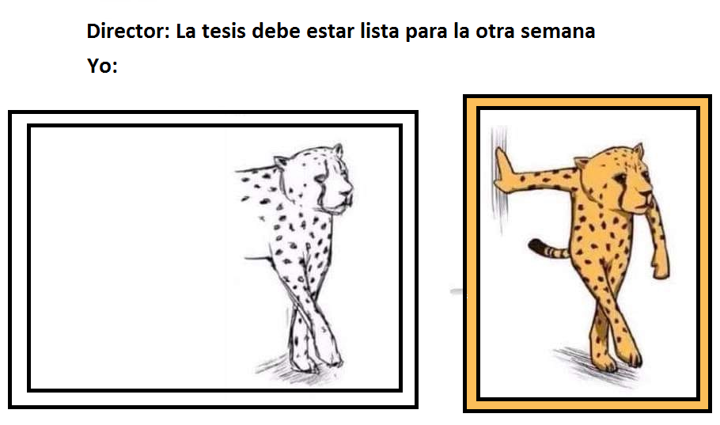

Slide 23
REFERENCIAS
Eduardo Méndez, Rodrigo Vélez Bedoya. Metodología Diseño y desarrollo del Proceso de investigación. McGraw-Hill, 1999.
Agassi, Joseph. (1985), Technology. Philosophical and Social Aspects, Boston.
Ángeles Caballero, César A. La investigación monográfica. 4a. ed. corr. y aum. Lima, Talleres Gráficos P.L. Villanueva S.A.,
1967, 312 p
GASSI, Joseph. (1985), Technology. Philosophical and Social Aspects
Bunge, Mario. (1993), La Investigación Científica Editorial Ariel, Barcelona.

